Slide 1
Разработка автоматизированной информационной системы для записи в модельное агентство DaniLina MODELS
ГОСУДАРСТВЕННОЕ БЮДЖЕТНОЕ ПРОФФЕСИОНАЛЬНОЕ ОБРАЗОВАТЕЛЬНОЕ УЧРЕЖДЕНИЕ «Челябинский государственный промышленно-гуманитарный техникум имени А.В Яковлева»
Разработал: Ягодин Вадим Дмитриевич студент группы 401-ИСиП
Руководитель: Конобеев Виктор Вячеславович

Slide 2
Актуальность
Упрощение процесса записи и взаимодействия с клиентами, а также повышение эффективности работы модельного агентства.

Slide 3
Предмет исследования
Разработка серверной части веб-приложения, а также особенности работы с данными и пользователями в рамках модельного агентства.

Slide 4
Объект исследования
Модельное агентство DaniLina MODELS – запись в агентство.

Slide 5
Цель проекта
Разработка серверной, а также клиентской части веб-приложения для модельного агентства DaniLina MODELS

Slide 6
Задачи проекта
Реализовать основные функции серверной, а также клиентской части приложения, такие как регистрация клиентов, управление их данными, обработка заявок на участие в кастингах и размещение информации о проведённых мероприятиях;
Протестировать разработанное приложение и выявить возможные ошибки и недоработки;
Провести анализ результатов тестирования и внести необходимые изменения в код приложения;

Slide 7
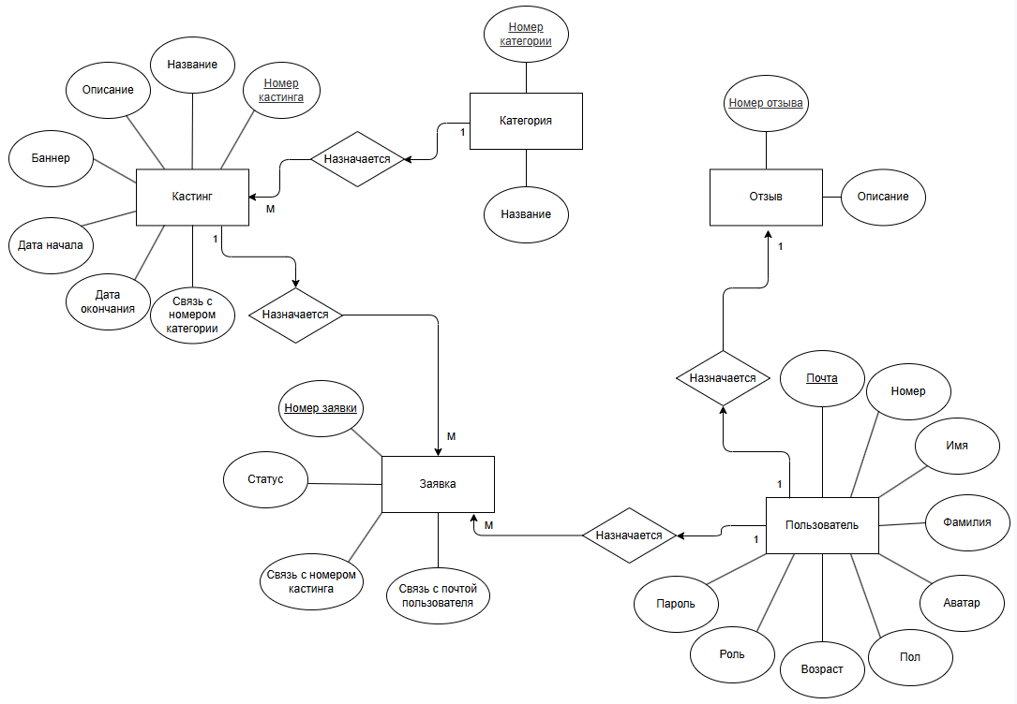
Сценарий работы программы

Slide 8
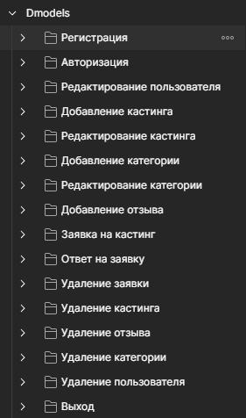
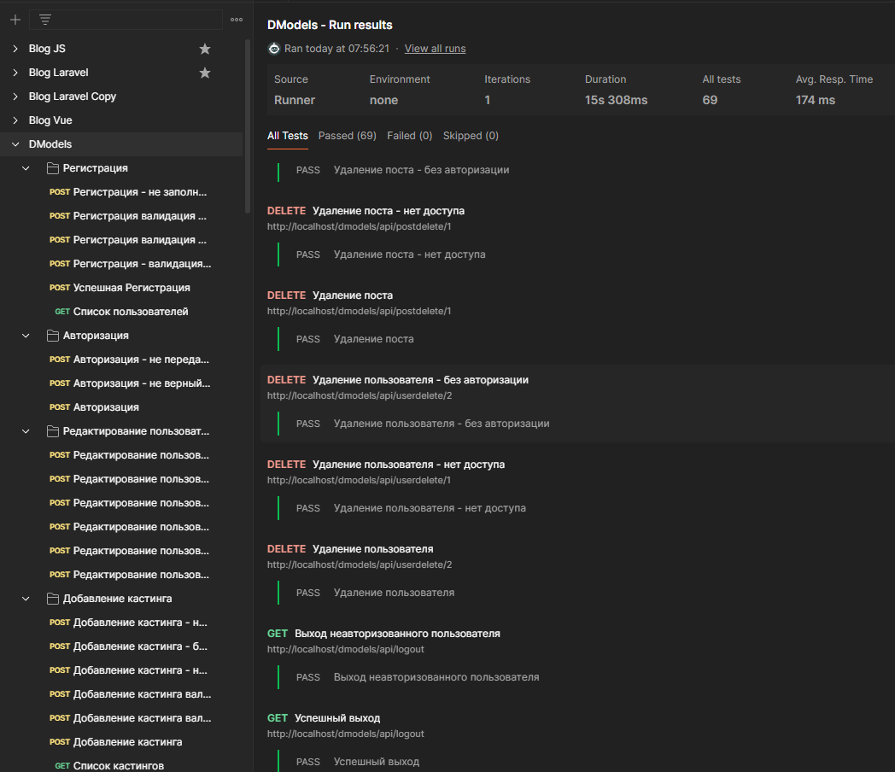
Тестирование проекта

Slide 9
Разработка автоматизированной информационной системы для записи в модельное агентство DaniLina MODELS
ГОСУДАРСТВЕННОЕ БЮДЖЕТНОЕ ПРОФФЕСИОНАЛЬНОЕ ОБРАЗОВАТЕЛЬНОЕ УЧРЕЖДЕНИЕ «Челябинский государственный промышленно-гуманитарный техникум имени А.В Яковлева»
Разработал: Ягодин Вадим Дмитриевич студент группы 401-ИСиП
Руководитель: Конобеев Виктор Вячеславович

